Slide 1

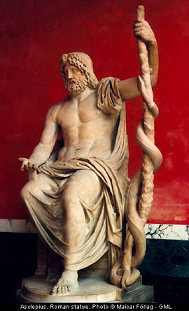
你知道"世界卫生日"是哪一天吗？
世界卫生组织成立（1948年4月7日）
每年的4月7日也就成为"世界卫生日"
世界卫生组织的会徽设计有何寓意？
会徽由一条蛇盘绕的权杖所覆盖的联合国标志组成。由蛇盘绕的权杖是医学及医学界的标志。它起源于古希腊医神埃斯科拉庇俄斯的故事，古希腊人将其尊崇为医神。
世界卫生组织(WHO)是联合国下属的一个专门机构，是国际上最大的政府间卫生组织。宗旨是使全世界人民获得尽可能高水平的健康。
蛇杖：埃斯科拉庇俄斯手持蛇杖治病救人、云游四方
蛇： 具有极高药用价值，提炼成药，治病救人。

Slide 2
第15课 现代医疗卫生与社会生活
目 录
CONTENTS
一
方兴未艾—现代医疗卫生体系的建立
二
健体润心—医疗卫生事业发展的影响

Slide 3
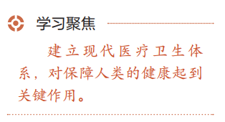

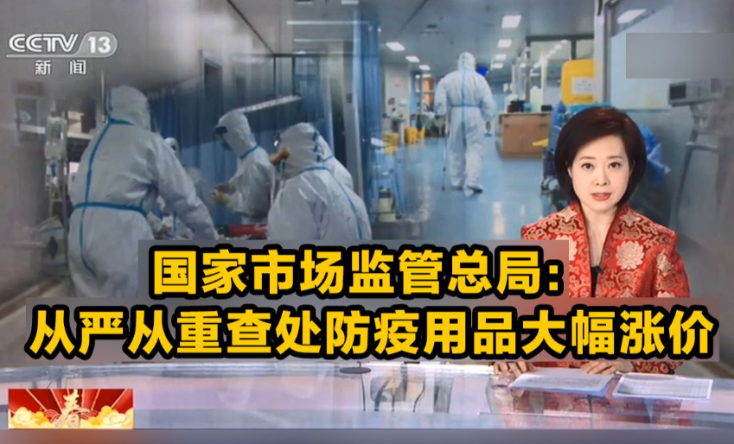


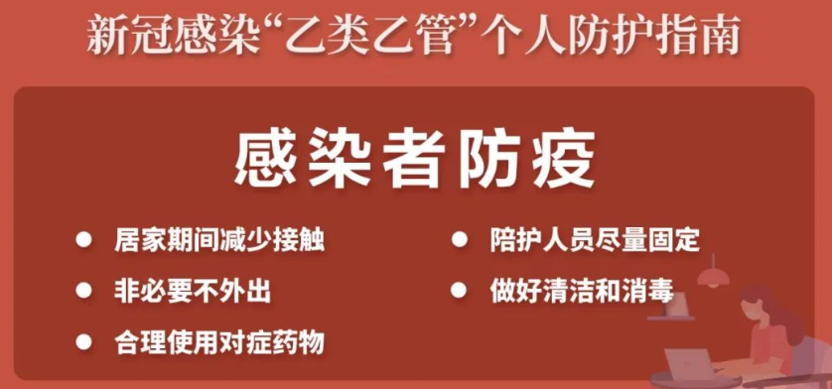

一、方兴未艾—现代医疗卫生体系的建立
（一）体系构成
现代医疗体系下，从生病到恢复健康你会经历哪些环节呢？
基本医疗卫生体系
医院
现代医疗卫生体系
医疗服务体系
预约挂号
分级诊疗
药品供应体系
接受治疗药品
医疗保障体系
医保缴费

Slide 4
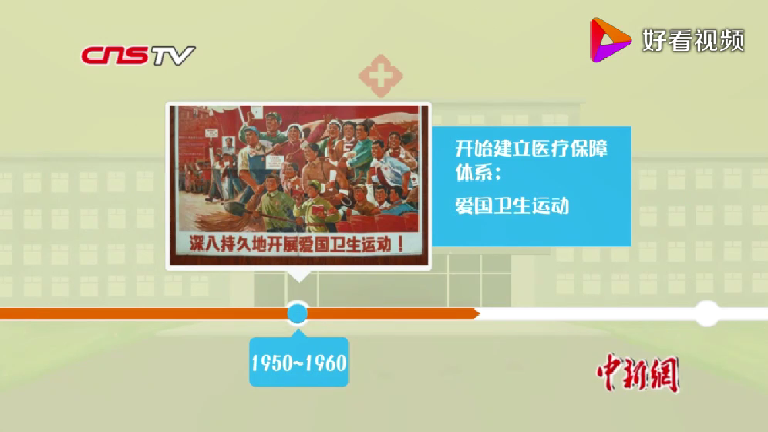



一、现代医疗卫生体系的建立与发展

Slide 5








一、方兴未艾—现代医疗卫生体系的建立
梳理：阅读教材P88-89，梳理中西方现代医疗卫生体系的发展概况。
一、现代医疗卫生体系的建立
现代医疗卫生体系
基本医疗卫生体系
医疗服务体系
药品供应体系
医疗保障体系
（二）建设成就
西方
中国
比较中西方医疗卫生体系建立与发展的异同点？

Slide 6

一、方兴未艾—现代医疗卫生体系的建立
比较中西方医疗卫生体系建立与发展的异同点？
同：
①涵盖内容：卫生、服务、药品、保障等，全民普惠
②发展趋势：不断完善、覆盖人群不断增多
③助推动力：政府主导、法律保障
异：
①发展阶段：中国起步晚于西方：西方医疗保障制度在二战后推广，中国在改革开放后建立各种医疗保障制度；
②工作重心：相较于西方，中国更加重视扶贫工作

Slide 7
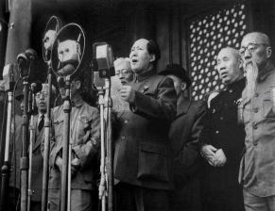
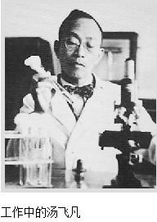
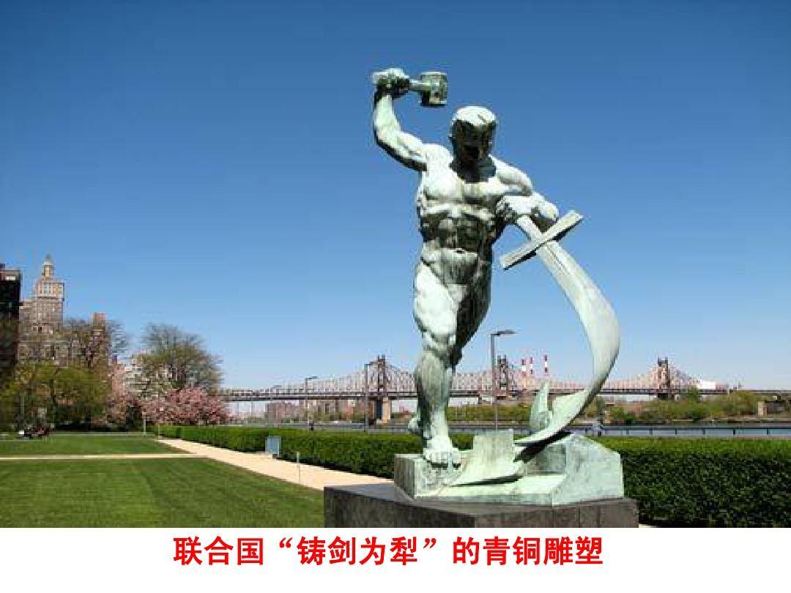
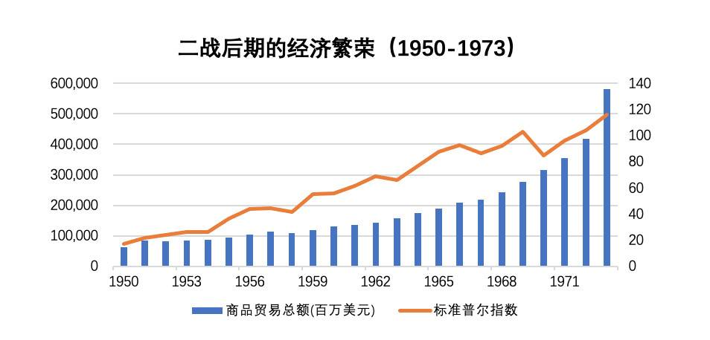
一、方兴未艾—现代医疗卫生体系的建立
（三）建立背景
结合下列材料和做学知识，指出中国及其他西方国家建立起基本医疗卫生体系的因素？
开国大典
1944年，樊庆笙等人研制出中国第一批青霉素
中国：
西方国家：
（1）战后相对和平的政治环境
（1）政治：国家独立自主
（2）经济：开始恢复发展
（3）组织：党和政府重视 ，借鉴西方
（4）客观：基础薄弱，城乡差别大
(5) 主观：医疗卫生领域取得技术进步。
（2）经济的发展提供物质基础
（3）自然科学领域的发展进步
（4）国家对公共医疗关注支持
（5）国家经济政策调整的推动

Slide 8
根据材料，概括新中国公共卫生事业发展的特点。
新中国的卫生事业奠基于新中国成立至1954 年。1949年10 月，成立中央防疫委员会，颁布多项除疫法规条例并开展以预防为主的大规模爱国卫生运动。1949年11 月，设立专管卫生防疫工作的公共卫生局。国家注意统筹公共卫生城市乡村协调发展，1950 年，第一届全国卫生会议提出了县设卫生院、区设卫生所、行政村设卫生委员、自然村设卫生员的新中国农村医疗卫生组织形式。这些基层机构的卫生医务人员相互配合，通过发动群众开展公共卫生运动，成功执行公共卫生计划。新中国成立初期，西医人才少又都集中在城市，而数量在十倍以上的中医大夫们活跃于乡村与城市中，为了更好地服务人民群众﹐中西医结合成为新中国卫生医疗系统组织的指导方针之一。通过努力，我国逐步组建了由卫生防疫、地方病控制、妇幼保健等部分组成的，比较完整的公共卫生机构体系。新中国在公共卫生事业的成绩和经验被世界卫生组织称为“以最少投入获得了最大健康效益”的“中国模式”，并在世界其他国家宣传和推广。
——摘编自胡克夫《新中国社会主义卫生事业和防疫体系的创立与发展》等
起步晚
以预防为主
城乡协调发展
健全卫生防疫网络（医疗服务网络）
人民至上的理念
采用中西医结合方针
广泛发动群众参与
成本低，效果好

Slide 9
一、方兴未艾—现代医疗卫生体系的建立
（四）建立意义
人均预期寿命的变化就是一个直观的例子，尤其是中国人口的平均预期寿命从1949年的35岁，增加到2019年的77.3岁，这就是一个很大的进步。
——《经济与社会社会教师用书》
1、西方
为民众医疗卫生事业带来物质支持
威胁人类健康的重大疫病得到控制
2、中国
2015—2019年，我国居民人均预期寿命从76.34岁提高到77.3岁，主要健康指标总体上优于中高收入国家平均水平，个人卫生支出占卫生总费用的比重降至28.4%，为全面建成小康社会打下了坚实的健康基础。
——马晓伟《全面推进健康中国建设》（《 人民日报 》（ 2020年11月30日09版）
基本保障世界上最多人口的健康
改变了中国卫生事业落后的局面
有利于社会稳定和经济持续发展
是世界医疗史上的奇迹
提高了国民的身体素质

Slide 10



阅读教材P87【思考点】中华人民共和国是怎样完善医疗保障体系的？
①从中华人民共和国成立到20世纪60年代，我国把城镇工作人员纳入公费医疗系统。
②改革开放后，国家建立了城镇职工基本医疗保险制度，推行了新型农村合作医疗
制度、城镇居民基本医疗保险制度和城乡医疗救助制度，确保全民病有所医。
拓展：实施医疗保障制度的意义?
①有利于实现收入再平衡，缩小贫富差距，促进社会公平。
②一定程度上能够消除劳动者对疾病风险的后顾之忧，增加消费支出，扩大有效需求。
③有利于合理使用卫生资源，提高卫生服务的效率。
④保证了劳动者的身心健康、劳动力的正常再生产，有利于促进社会经济的持续发展。
增强了人民的制度自信和道路自信。

Slide 11
实施健康中国战略。人民健康是民族昌盛和国家富强的重要标志。要完善国民健康政策，为人民群众提供全方位全周期健康服务。深化医药卫生体制改革，全面建立中国特色基本医疗卫生制度、医疗保障制度和优质高效的医疗卫生服务体系，健全现代医院管理制度。
——习近平《决胜全面建成小康社会 夺取新时代中国特色社会主义伟大胜利——
在中国共产党第十九次全国代表大会上的报告》（2017年10月18日）
【学思之窗】P88，中国是怎样实施健康中国战略的？
深入实施健康中国行动。政府实施一系列专项行动，加强全面健身公共服务体系建设
深化医药卫生体制改革。调动医疗机构和医务人员积极性，逐步建立多层次医疗保障体系
构建强大的公共卫生系统，提高应对突发公共事件的能力。
深入开展爱国卫生运动，全面改善人居环境，促进全民养成文明健康生活方式。
促进中医药传承创新发展。加强中医药人才培养，推进中医药科学研究和技术创新
坚持大卫生大健康理念，扩展医疗服务内涵，促进以治病为中心向以健康为中心转变

Slide 12
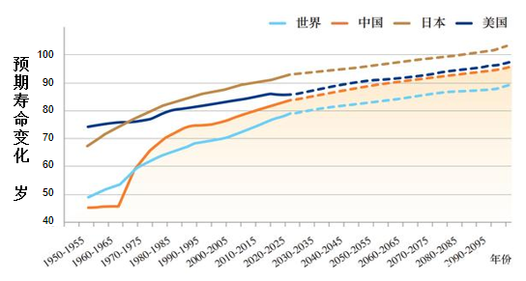
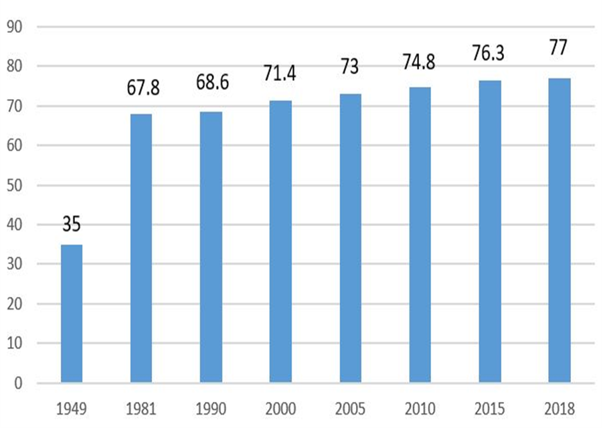
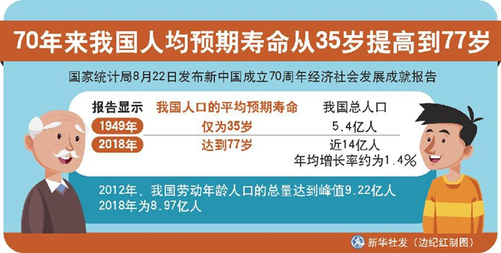

二、健体润心—医疗卫生事业发展的影响
活动：阅读教材P90—91，思考医疗卫生事业的发展对社会生活的影响。
1、促进了人民健康状况的改善
世界人均寿命统计图

Slide 13
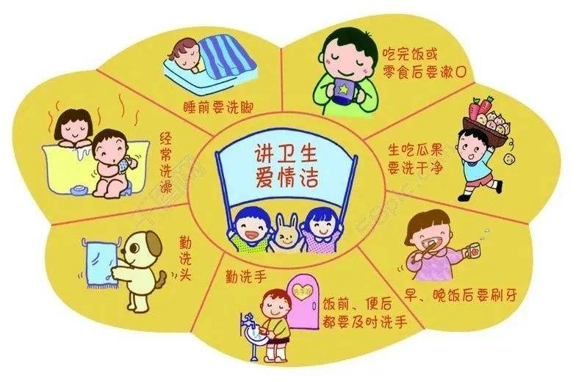
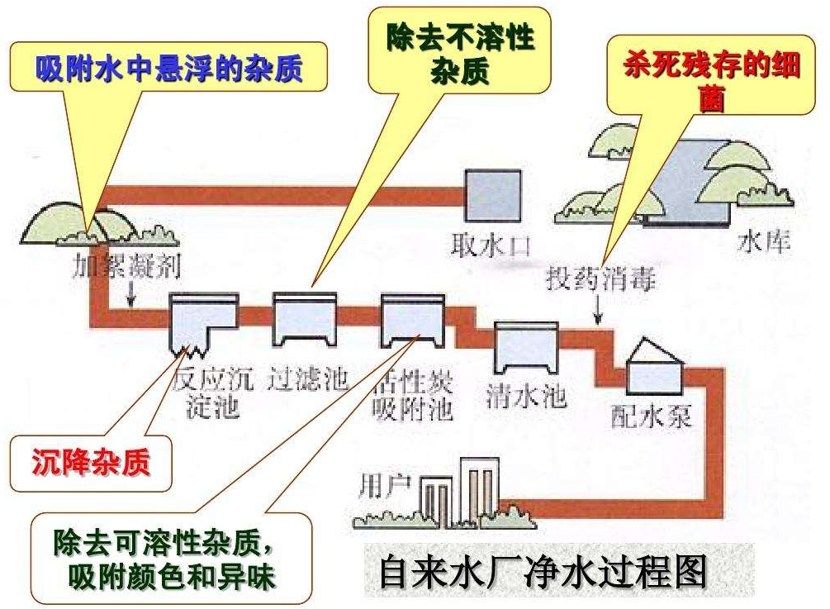

二、健体润心—医疗卫生事业发展的影响
2、改变了人们的生活方式
个人习惯
乡村生活
城市生活
小厕所、大民生，正在开展的农村厕所革命不仅关系到农民群众生活品质的改善，也关系到美丽乡村建设和乡村振兴。……农村改厕被列为“十三五”必须完成的约束性任务……近年来，厕所革命不断向纵深推进。据农业农村部统计数据显示，截至2019年底，全国农村卫生厕所普及率超过60%。
——2020.12.28《人民日报》

Slide 14

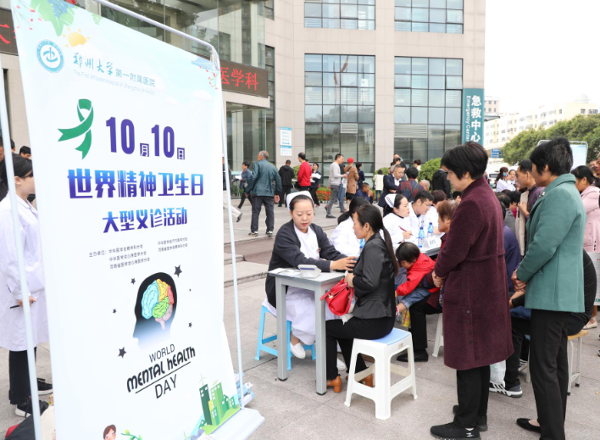
二、健体润心—医疗卫生事业发展的影响
3、强化了全民的卫生意识
公共卫生和精神卫生并重
世界卫生组织的心理健康的九条标准
(1) 虚心、诚实、富于正义感;
(2) 热爱学习，勤奋工作，紧张而不忙乱，休闲而不空虚;
(3) 宽厚待人，不分亲疏，不分贫贱，和睦相处;
(4) 顺境中头脑清醒，逆境中头脑冷静，心平气和，泰然处之;
(5) 失败面前不气馁，挫折面前不推诿，吸取教训继续努力;
(6) 有坚强的意志和毅力，勇于和善于克服困难;
(7) 有自知之明，能正确对待自己的缺点和错误，乐于接受别人的批评、建议和忠告;
(8) 遇事不慌乱，能经受得起任何不幸和突然打击，乐观开朗;
(9) 能够得到的就得到，不去强求或不择手段地占有。
以积极乐观的心态面对学习生活，从而实现身心幸福！

Slide 15
【真题研析】
（2023·浙江·高考真题）尽管全球从20世纪50年代开始推广疟疾消灭计划，但它依然在制造令人难以想象的苦难。1967年，为治疗疟疾，中国启动专项计划。经过艰苦努力，终于取得了“一种挽救全球数百万生命的医学进步，特别是对于发展中国家而言”。这种“医学进步”是指创制出（ ）
A．人痘接种法 B．青霉素 C．牛痘接种法 D．青蒿素
D

Slide 16
【真题研析】
（2023·北京·高考真题）1954年，政务院发布通知，要求政府机关人员“在每天上午和下午的工作时间中各抽出十分钟做工间操”。随后，国家体委也公布并推行了第一套少年广播体操和儿童广播体操，很快成为中小学生每日必做的早操和课间操。这表明（ ）
A．政府意在减少劳动和学习时间
B．竞技体育精神深入社会各行业
C．民众逐渐接受了休闲娱乐观念
D．政府高度重视增强民众的体质
D

Slide 17
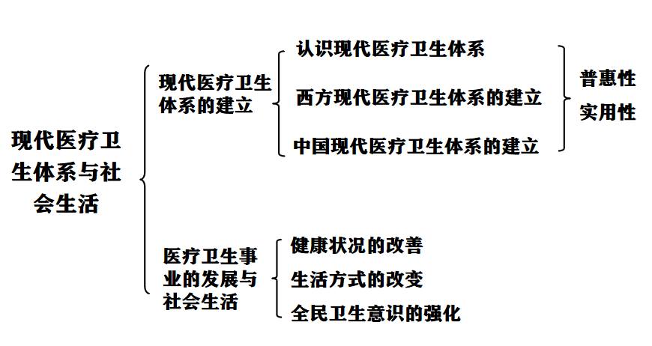
本课小结

